Slide 1
Biografi K.H. Ahmad Dahlan
Kelompok 4
Muhammad Aisy Dhiya U ( 201910340311236 )
Mochammad Rafli DP ( 201910340311228 )

Slide 2
A. Pendahuluan
Dalam era kebangkitan Islam di Indonesia telah lahir beberapa organisasi pergerakan Islam. Lahirnya Organisasi-organisasi Pergerakan tersebut ada yang bersifat netral seperti Muhammadiyah, Al-Irsyad, Persatuan Islam. Adapula yang berpegang teguh pada mazhab seperti Nahdatul Ulama, Persatuan Tarbiyah Islamiyah dan Al Wasliyah.

Slide 3
Latar belakang
K.H.Ahmad Dahlan lahir di Kauman. Yogyakarta pada tahun 1868 M. Meninggal pada tahun 1923 di makamkan di Karangkajen Yogyakarta.
Penggerak kebangkitan Islam di Jawa yang pertama –tama adalah perkumpulan Jamiat Khair yang berdiri di Jakarta pada tahun 1905. Dari perkumpulan inilah tokoh-tokoh baru Islam bermunculan dan mendirikan berbagai perkumpulan misalnya, Persyarikatan Ulama, di Majalengka tahun 1911, Organisasi Muhammadiyah didirikan di Yogyakarta pada tanggal 18 November 1912.

Slide 4
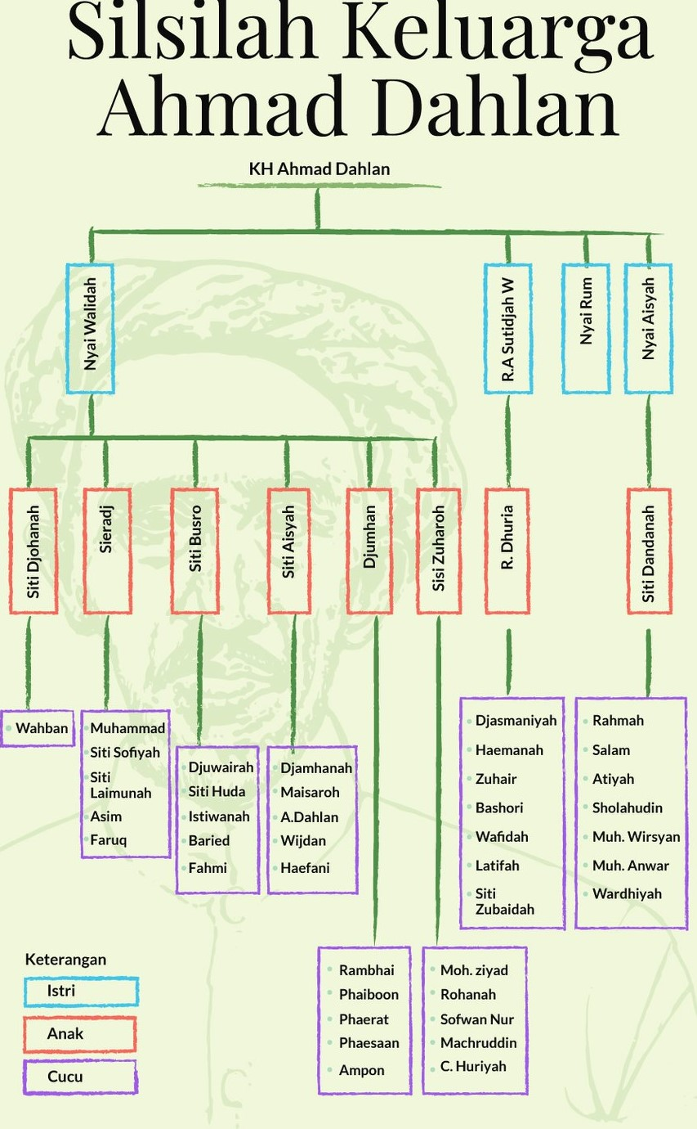

Slide 5
B. Riwayat hidup K.H.Ahmad Dahlan selaku pendiri Muhammadiyah.
K.H. Ahmad Dahlan Lahir di Kauman Yogyakarta (1285 H bertepatan 1868 M) – dan wafat pada tanggal 23 Februari 1923 (55 th) dan dimakamkan di Karangkajen, Yogyakarta. Oleh Pemerintah RI diangkat jadi Pahlawan Kemerdekaan Indonesia dengan SK. Nomor 657 tahun 1961.
Silsilah dari K.H.Ahmad Dahlan
K.H.Ahmad Dahlan bin K.H.Abubakar bin K.H. Muhammad
Sulaiman bin Kyai Muthodho bin Kyai Teyas bin Demang Jurang Kapindo ke-2 bin Demang Jurang Sapisan ke-1 bin Maulana (Kiageng Gresik yang makamnya di Jati Anom, Klaten, Jawa Tengah) bin Maulana Fadhlullah (Sunan Prapen bin Maulana Ainul Yaqin (Sunan Giri) bin Maulana Ishak dan seterusnya hingga Saidina Husin, cucu Rasulullah SAW.

Slide 6
C. Berdirinya Organisasi Muhammadiyah 18 Nopember 1912 M / 8 Dzulhijah 1330 H
Awalnya dapat perlawanan dari keluarga atau masyarakat sekitar, berbagai fitnah, tuduhan, hasutan, bertubi-tubi. Hasutannya antara lain :
Mendirikan agama baru yang menyalahi agama Islam
Kyai Palsu karena meniru orang Belanda yang Kristen
Harus di bunuh karena kafir
Gagasan – gagasan atau ide – ide yang disebarkan dengan mengadakan tabligh ke berbagai kota sambil berdagang batik.
Organisasi Muhammadiyah di dirikan dengan tujuan menyebarkan pengajaran Kanjeng Nabi Muhammad SAW kepada penduduk bumi putera dan memajukan hal agama Islam kepada anggota – anggotannya.

Slide 7
Bentuk Lambang
Lambang persyarikatan berbentuk matahari yang memancarkan duabelas sinar yang mengarah ke segala penjuru dengan sinarnya yang putih bersih bercahaya

Slide 8
Organisasi Wanita dari Muhammadiyah bernama Aisyiyah
Adalah organisasi yang berdiri sendiri pada tahun 1918. Yangdi beri nama Sopotrisno yang bergerak di bidang sosial. Organisasi ini menekankan sekali pentingnya kedudukan wanita sebagai ibu. Ia berpendapat bahwa pendidikan pertama yang di terima seorang anak itu adalah di rumah.

Slide 9
D. Kepemimpinan Muhammadiyah 100 Tahun
Sejak 1912 sampai 2010 persyarikatan Muhammadiyah telah melakukan permusyawaratan pimpinan tingkat pusat atau nasional sebanyak 46 kali. Tahun 1912 sampai dengan 1925 dalam bentuk Rapat Tahunan yang diselenggarakan setiap tahun

Slide 10
No. | Nama | Masa Jabatan
1 | K. H. Ahmad Dahlan | 1912-1923
2 | K. H. Ibrahim | 1923-1932
3 | K. H. Hisyam | 1932-1936
4 | K. H. Mas Mansyur | 1936-1942
5 | Ki bagus Hadikoesoemo | 1942-1953
6 | Buya AR Sutan Mansur | 1953-1959
7 | K. H. M. Yunus Anis | 1959-1962
8 | K. H. Ahmad Badawi | 1962-1968
9 | K. H. Faqih Usman | 1968-1971
10 | K. H. A. R. Fachruddin | 1971-1990
11 | K. H. Ahmad Azhar Basyir, MA. | 1990-1995
12 | Prof. Dr. H. Amien Rais | 1995-1998
13 | Prof. Dr. H. A. Syafi’i Ma’arif | 1999-2005
14 | Prof. Dr. H. Din Syamsuddin | 2005-2015

Slide 11
E. Perkembangan dan Sifat Gerakan Pembaharuan di Indonesia
Gerakan moderen Islam memiliki sifat dan kecenderungan yang dibentuk oleh pemimpin organisasi serta lingkungan tempat organisasi itu berdiri. Masing-masing organisasi tersebut memiliki perkembangan dan sifatnya sendiri-sendiri. Sebagian organisasi bersifat non kooperatif, seperti Sarekat Islam dan Persatuan Muslimin Indonesia. Ada juga organisasi yang bersifat kooperatif seperti Partai Islam Indonesia. Sebagian lainnya ada yang pro golongan kebangsaan seperti Partai Muslimin Indonesia dan yang anti golongan kebangsaan seperti Partai persatuan Islam ada lagi organisasi yang bersifat toleran seperti Muhammadiyah dan bahkan ada yang radikal seperti Persatuan Islam. Organisasi-organisasi tersebut berjuang dan memperlihatkan gerakan-gerakannya menuju perjuangan pembaharuan Islam pra kemerdekaan RI

Slide 12
Terima kasih

